Slide 1
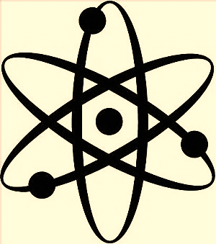
Основы электротехники

Slide 2
У вас начинается новая дисциплина!
Приготовьте, пожалуйста, новую тетрадь.
Подпишите на обложке название предмета “Основы электротехники”, своё имя и фамилию, номер группы.
Включите режим “Показ слайдов”, если вы ещё этого не сделали.
Пользуйтесь стрелками для передвижения по слайдам.
Прочитайте текст и перепишите себе в тетрадь! Аккуратно переписывайте себе формулы (латинскими буквами как на слайдах),почёркивайте или выделяйте главное.
Проработайте слайды ДО темы “Источники электрической энергии”

Slide 3
Происхождение термина «электричество»
Древние учёные заметили, что янтарь (окаменевшая смола хвойных деревьев, которые росли на земле много сотен тысяч лет назад) при натирании его шерстью начинает притягивать к себе различные тела. По-гречески янтарь – «электрон» , отсюда произошёл термин
«ЭЛЕКТРИЧЕСТВО»

Slide 4
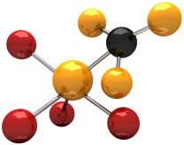
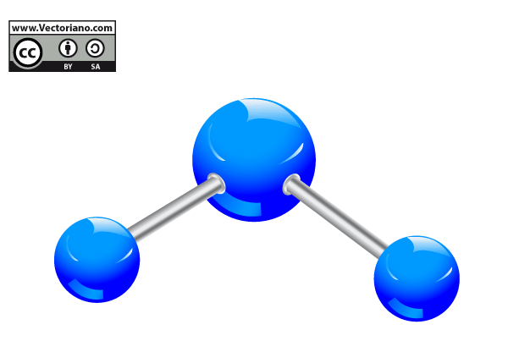
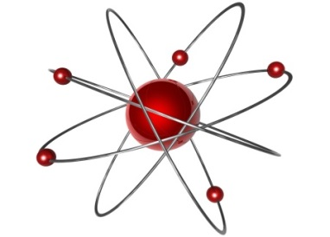
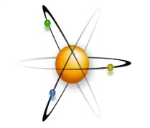
Строение вещества
Все вещества в природе состоят из мельчайших частиц
«молекул»
Молекулы состоят из еще меньших частиц
«атомов»
Атом является сложной мельчайшей частицей состоящей из
«электронов»
«протонов»
«нейтронов»

Slide 5
Строение вещества
Протон имеет положительный электрический заряд
Нейтрон не имеет электрического заряда, то есть он нейтрален
Электрон имеет отрицательный электрический заряд

Slide 6
Электрический заряд
Существует два рода электрических зарядов
«отрицательные»
«положительные»
и
Тела, имеющие заряды одинакового знака, взаимно отталкиваются, а тела, имеющие заряды противоположного знака, взаимно притягиваются

Slide 7
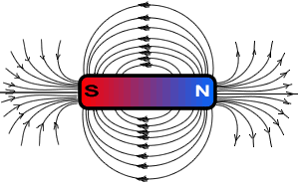
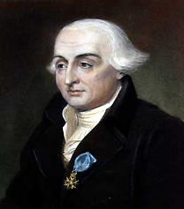
Электрическое поле
В пространстве, где находится электрический заряд, существует
«электрическое поле»
Сила, с которой электрическое поле действует на внесённый в него электрический заряд, называется
«электрической силой»
За единицу электрического заряда принят
«КУЛОН»

Slide 8
Электрический ток
«Слово ток»
означает движение или течение чего-либо
«Электрический ток»
это упорядоченное (направленное) движение заряженных частиц
«Электрический ток в металлах»
представляет собой упорядоченное движение
свободных электронов

Slide 9
Переменный и постоянный ток
Постоянным током
называется ток, который с течением времени не изменяется ни по величине, ни по направлению
называется ток, который с течением времени
изменяется и по величине и по направлению
Переменным током

Slide 10
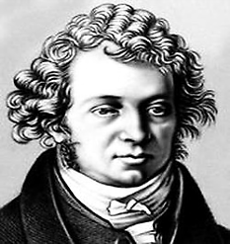
Сила тока
I= $\frac{q}{t}$
«Сила тока»
это отношение электрического заряда
«q»
прошедшего через поперечное сечение проводника, ко времени его прохождения
«t»
За единицу силы тока принят
«АМПЕР»

Slide 11
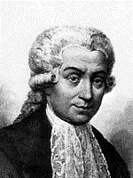
Электрическое напряжение
U= $\frac{A}{q}$
«Электрическое напряжение»
это отношению работы тока на данном участке
«А»
к электрическому заряду, прошедшему
по этому участку
«q»
За единицу напряжения принят
«ВОЛЬТ»

Slide 12
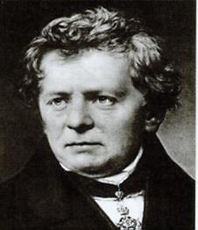
Электрическое сопротивление
«Электрическое сопротивление»
I = $\frac{U}{R}$
«Закон Ома»
один из основных физических законов
сила тока участка цепи
«I»
прямо пропорциональна напряжению на концах этого участка
«U»
и обратно пропорциональна его сопротивлению
«R»
За единицу сопротивления принят
«ОМ»

Slide 13
Источники электрической энергии
Источником электрической энергии называют устройство,
которое преобразует механическую, химическую, тепловую и др. виды энергии в
электрическую
ЭНЕРГИЮ

Slide 14
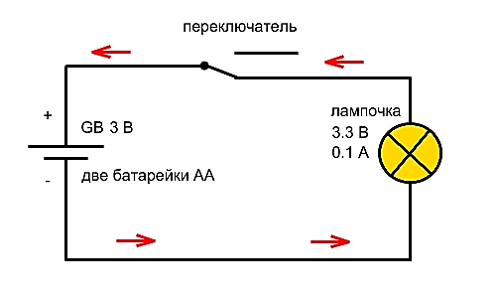
Электрическая цепь
Источник тока, приёмник, замыкающее устройство, соединённые между собой проводами, составляют простейшую электрическую цепь
«электрическая схема»

Slide 15
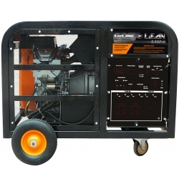
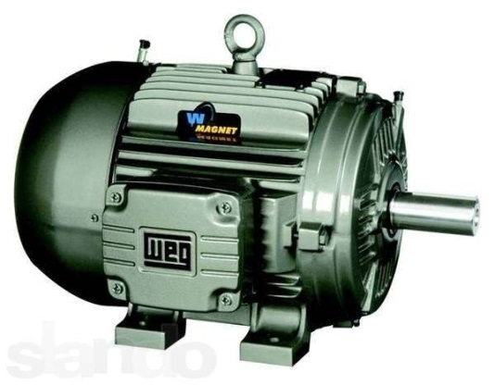
Электрические машины
Электрическими машинами в электротехнике называют устройства, служащие для выработки электроэнергии и для преобразования её в другие виды энергии
«Генератор»
устройство, служащие для выработки
электроэнергии
«Электродвигатель»
устройство, служащие для преобразования электроэнергии
в механическую
работу

Slide 16
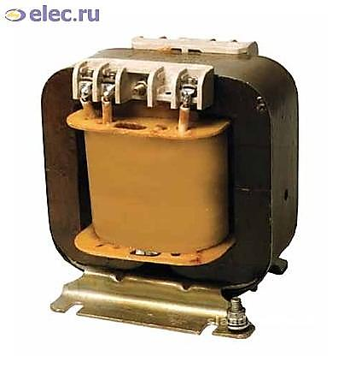
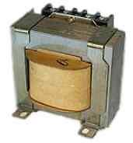
Трансформаторы
«Трансформатор»
устройство, служащее для преобразования переменного тока одного напряжения
в
переменный ток другого напряжения без изменения частоты тока

Slide 17
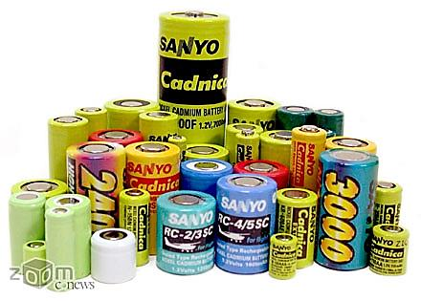
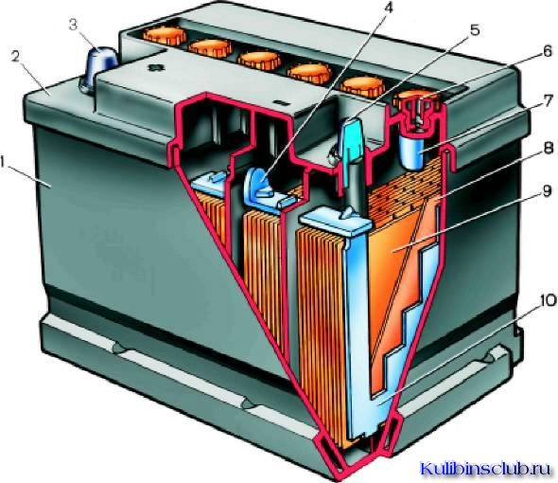
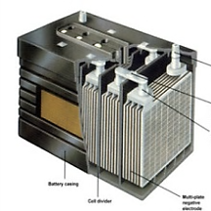
Аккумуляторы
«Аккумуляторы»
гальванические источники тока
(от латинского слова «аккумуляре» - накоплять)
в гальваническом элементе происходят химические реакции, и их внутренняя энергия, выделяющаяся при этих реакциях, превращается в электрическую энергию

Slide 18
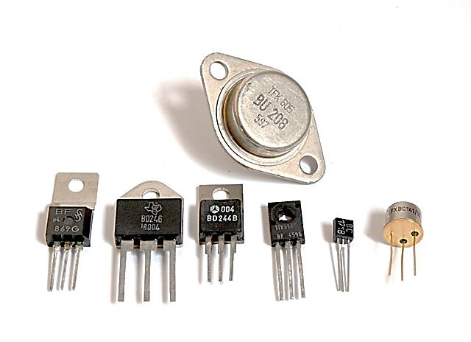
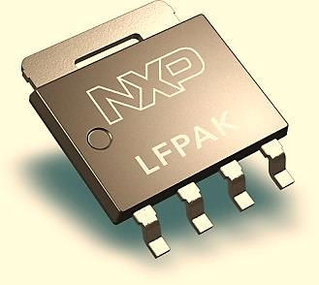
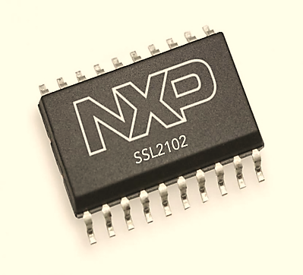
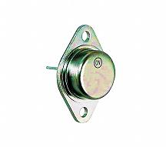
Полупроводниковые электрические устройства
В основу полупроводниковых электротехнических устройств заложена способность некоторых материалов, пропускать электрический ток только в одном направлении
К таким материалам относятся:
Полупроводниковые электротехнические
устройства
применяют для
преобразования
переменного тока в
постоянный ток
«Германий»
«Кремний»
«Селен»

Slide 19
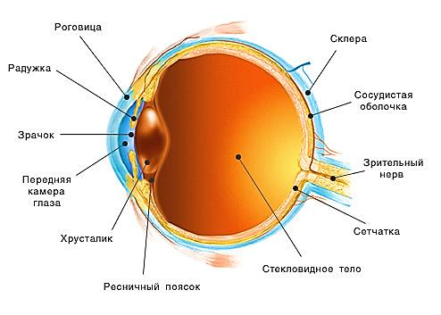
Свет
«Свет»
это одна из форм электромагнитного поля
Светом называют видимое излучение электромагнитных волн, распространяемых в пространстве источником света и воспринимаемое
человеческим глазом

Slide 20
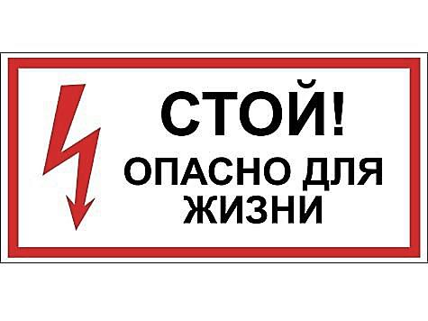
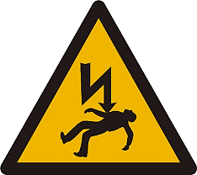
Электробезопасность
«Электробезопасность»
комплекс мероприятий, направленный на исключение поражения человека электрическим током

Slide 21
Электрик, как сапёр,
ошибается один раз

Slide 22
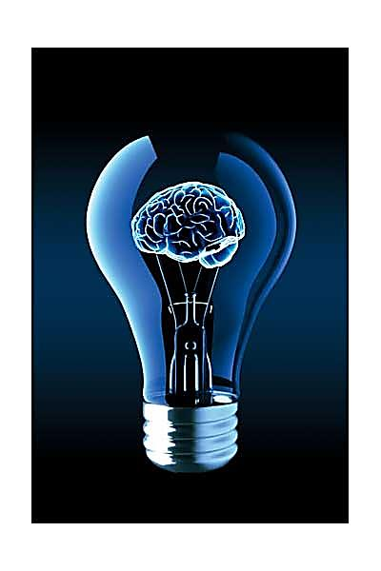
Спасибо за внимание
Обуховское училище
разработчик:
Санкт – Петербургское
государственное казённое профессиональное учреждение
«Обуховское училище №4»
мастер П/О– преподаватель Безиновер А.
№4
© Все права защищены 2013 г.

